Slide 1
MICROSOFT POWER POINT
ЛЕКЦ №16
Notes:
hoho

Slide 2

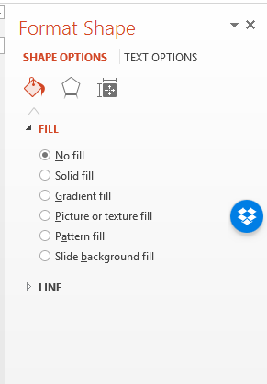
ИЛТГЭЛИЙН ХУУДАСНЫ ӨНГИЙГ ӨӨРЧЛӨХ
Илтгэлийн хуудасны өнгийг өөрчлөхдөө Design -> Customize ->Format Background командыг сонгоно
Дэлгэцийн баруун талд гарч ирэх харилцах цонхонд төрөл бүрийн тохиргоо хийх боломжтой байна.
Apply to All - сонгосон өнгийг бүх илтгэлийн хуудсанд тохируулна.

Slide 3
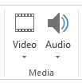
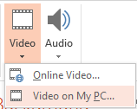
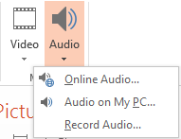
ИЛТГЭЛИЙН ХУУДСАНД ДУУ ЧИМЭЭ ОРУУЛАХ
Insert->Media->Audio командаар дуу чимээ оруулна.
Insert->Media->Video командаар кино, клип оруулна.
Нээгдэх дэд цэснээс шаардлагатай командаа сонгоно.

Slide 4
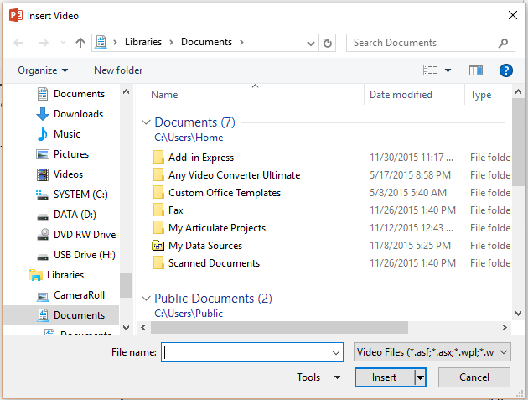
ИЛТГЭЛИЙН ХУУДСАНД ДУУ ЧИМЭЭ ОРУУЛАХ
Insert Sound харилцах цонх нээгдэхэд илтгэлд оруулах дуу, кино, клипийг сонгож OK товчийг дарна.

Slide 5
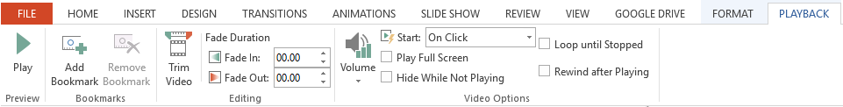
ИЛТГЭЛИЙН ХУУДСАНД ДУУ ЧИМЭЭ ОРУУЛАХ
Оруулах дуу, киног сонгоод дарахад цэсийн мөрөнд Format, Playback гэсэн 2 цэс нэмэгдэж гарч ирэх бөгөөд эндээс оруулсан дүрсэндээ шаардлагатай тохиргоог хийнэ.

Slide 6
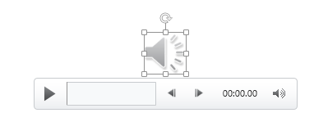
ИЛТГЭЛИЙН ХУУДСАНД ДУУ ЧИМЭЭ ОРУУЛАХ
Дуу оруулсны дараа нээгдэх жижиг дүрсээр илтгэлийн үед дуугарах дуу чимээг удирдана.

Slide 7
ДУУНЫ ТОХИРГОО ХИЙХ
Дуу оруулсныг илтгэх дүрс (icon) идэвхтэй үед цэсийн мөрөнд Format, Playback цэс нэмэгдэх бөгөөд энэ цэснээс оруулсан дуу, дүрсэнд бүх төрлийн тохиргоог хийнэ.

Slide 8
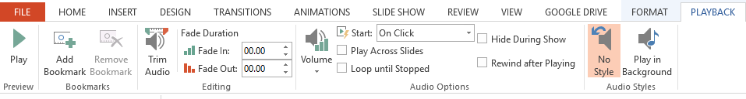
ДУУНЫ ТОХИРГОО ХИЙХ
Playback->Play->Preview – оруулсан дууг ажиллуулж үзэх
Playback->Editing->Trim Audio – оруулсан дуундаа засвар хийх буюу өөрийн хүссэн хэсгээ таслаж авах боломжтой.
Playback-> Audio Options->Volume – оруулсан дууны чанга сулыг тохируулах

Slide 9
ДУУНЫ ТОХИРГОО ХИЙХ
Playback-> Audio Options->Hide During Show – дуу оруулсныг илэрхийлэх дүрсийг илтгэл хуудас ажиллуулж эхэлснээс дуустал нуух
Playback-> Audio Options->Loop Until Stopped – оруулсан дууг зогсоох хүртэл дуу явах

Slide 10
ДУУНЫ ТОХИРГОО ХИЙХ
Playback-> Audio Options-> Play Sound->Play across slides – оруулсан дуу илтгэл ажиллаж эхэлснээс дуусах хүртэл автоматаар явах

Slide 11
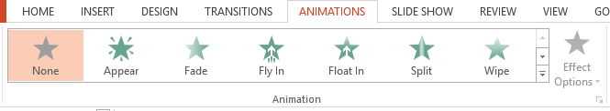
ИЛТГЭЛИЙН ХУУДСАН ДАХЬ ОБЪЕКТЫГ ХӨДӨЛГӨӨНД ОРУУЛАХ
Илтгэлийн хуудсан дахь зураг, текст гэх мэт объектуудад хөдөлгөөн оруулахдаа Animations -> Animation хэрэгслийн мөрний группээс тохирох хөдөлгөөнөө сонгоно.

Slide 12
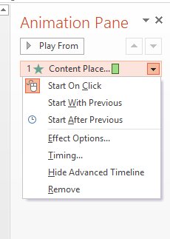
ИЛТГЭЛИЙН ХУУДСАН ДАХЬ ОБЪЕКТЫГ ХӨДӨЛГӨӨНД ОРУУЛАХ
Объектыг хөдөлгөөнд оруулсны дараа дэлгэцийн баруун талд Animation Pane харилцах цонх нээгдэх бөгөөд энэ цонхонд тохиргоо хийнэ. Оруулсан хөдөлгөөн дээр хулганы заагчийг байрлуулахад ар хэсэгт нь доош дарах сум гарна суман дээр дарахад дараах командууд байна.

Slide 13
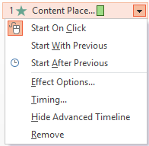
ИЛТГЭЛИЙН ХУУДСАН ДАХЬ ОБЪЕКТЫГ ХӨДӨЛГӨӨНД ОРУУЛАХ
Эхлэх байдлыг тодорхойлно
Сонгосон байгаа объектод хөдөлгөөн оруулах эсвэл сонгосон байгаа хөдөгөөнөө өөрчлөх боломжтой
Хөдлөх хурд
Оруулсан хөдөлгөөнөө устгах

Slide 14
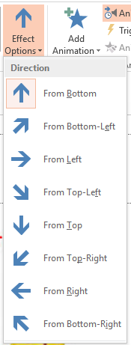
ИЛТГЭЛИЙН ХУУДСАН ДАХЬ ОБЪЕКТЫГ ХӨДӨЛГӨӨНД ОРУУЛАХ
Animations->Animation->Effect Options объектод гарч ирэх чиглэлийг сонгоно.

Slide 15
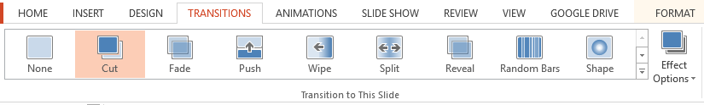
ХУУДАС ХООРОНДЫН ХӨДӨЛГӨӨНИЙГ ТОХИРУУЛАХ
Слайд доторх текст, объектуудад хөдөлгөөн тохируулж болохоос гадна слайдад өөрт нь хөдөлгөөн тохируулах боломжтой.
Transitions->Transition to This Slide хэрэгслийн мөрний группын командуудаар слайдад хөдөлгөөн оруулна.

Slide 16
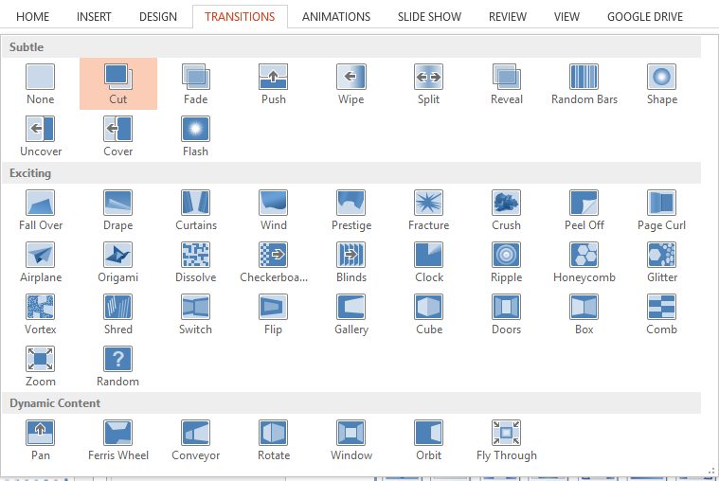
ХУУДАС ХООРОНДЫН ХӨДӨЛГӨӨНИЙГ ТОХИРУУЛАХ
Гарч ирэх хөдөлгөөний хэлбэрийг сонгоно.

Slide 17
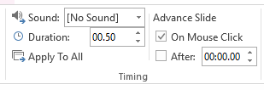
ХУУДАС ХООРОНДЫН ХӨДӨЛГӨӨНИЙГ ТОХИРУУЛАХ
Transitions->Timing->Sound – Слайдын хөдөлгөөнөөс хамаарч дууг сонгож оруулах боломжтой.
Transitions->Timing->Duration – Слайдын хөдөлгөөний хурдыг тохируулна.
Apply To All – Слайдад оруулахаар сонгосон тохиргоогоо бүх хуудсандаа хийнэ.

Slide 18
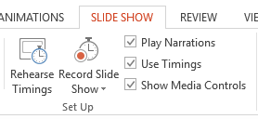

ИЛТГЭЛИЙН АЖИЛЛАХ ХУГАЦААГ ТОХИРУУЛАХ
Илтгэлийн нэг хуудас хэдэн минут гарахыг Slide Show->Set Up->Rehearse Timings командаар сонгоно.
Rehearse Timings командаар Recording цонх гарч ирэх бөгөөд дараах үүрэг бүхий ажиллагаатай.

Slide 19
ИЛТГЭЛИЙН АЖИЛЛАХ ХУГАЦААГ ТОХИРУУЛАХ
Next - Илтгэлийн ажиллах хугацааг тогтоогоод дараагийн илтгэлийг ажиллуулж эхэлнэ
Stop - Илтгэлийн ажиллах хугацааг тогтоосон бол ажиллагааг зогсооно
Repeat - Илтгэлийг давтан ажиллуулах шаардлагтай бол энэ товчлуурыг ашиглана

